Slide 1
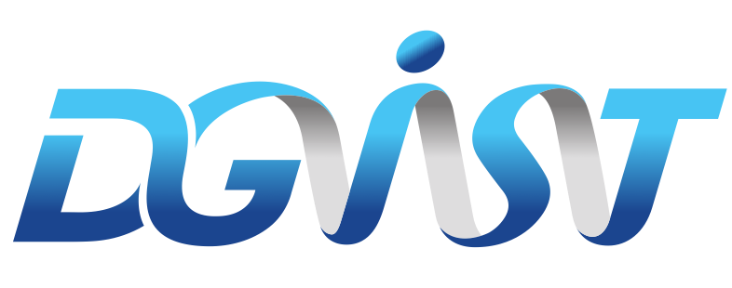
Team Meeting
Yunjung Jeong
2026. 08. 04
Intelligent Radio Sensing Lab. (IRS Lab)
Department of Electrical Engineering and Computer Science
DGIST
Notes:
Good morning.
This is a short report, five pages, and it is only simulation.
Three weeks ago I claimed a gap in Sionna and promised to fill it.
Today I show that the gap is confirmed from the source, and that the kernel is built and checked.
— 한국어 해설 —
짧게 다섯 장만 보고드립니다. 전부 시뮬레이션 내용입니다.
3주 전에 Sionna 에 갭이 있다고 주장했고, 그걸 우리가 메우겠다고 했습니다.
오늘은 그 갭이 원문으로 확인됐다는 것과, 커널이 만들어지고 검증됐다는 것을 보고합니다.

Slide 2
RECAP · TEAM MEETING 07 / 21
What we claimed three weeks ago
Our own slide, quoted exactly
"Even where rays hit, Sionna gives only a path gain, never a scattering integral"
our team meeting deck of 07 / 21, slide 12
The slide before it - Sionna's rays thinly sample a small, far drone, each ray covering 4 pi / N steradian
What we said we would do - fill that gap ourselves, with our own scattering kernel
Two things happened since - the gap is confirmed, and the kernel is built
Notes:
Let me start from what I claimed on the twenty first.
The headline was this sentence, and it is quoted exactly from my own slide twelve.
Even where rays hit, Sionna gives only a path gain, never a scattering integral.
The slide before it made the geometric half of the point. Sionna's rays sample a small, far drone very thinly, because each ray carries four pi over N steradian of solid angle.
And the promise I made was to fill that gap ourselves, with our own scattering kernel.
So this deck has exactly two jobs. Show that the gap is real, and show the kernel.
Q: Why revisit an old claim? A: Because a claim we keep repeating without checking is the failure mode I want to avoid.
— 한국어 해설 —
7월 21일에 제가 무엇을 주장했는지부터 시작하겠습니다.
헤드라인은 이 문장이었고, 제 슬라이드 12번에서 그대로 인용한 것입니다.
광선이 맞는 지점에서조차 Sionna 는 경로 이득만 줄 뿐 산란 적분을 하지 않는다.
그 앞 슬라이드는 같은 이야기의 기하학적 절반이었습니다. 광선 하나가 4파이/N 스테라디안을 담당하므로, 작고 먼 드론은 아주 성기게 샘플링됩니다.
그리고 제가 한 약속은 그 갭을 우리 손으로, 우리 산란 커널로 메우겠다는 것이었습니다.
그래서 오늘 덱의 일은 딱 둘입니다. 갭이 실재함을 보이는 것, 그리고 커널을 보이는 것.
오래된 주장을 왜 다시 보느냐면, 검증 없이 반복하는 주장이 제가 가장 피하고 싶은 실패 양상이기 때문입니다.

Slide 3
EVIDENCE · SIONNA RT TECHNICAL REPORT, VERSION 1.2 · ARXIV 2504.21719V2
The gap, now confirmed from the source
Their own words, p19 - "the image method assumes all reflection surfaces extend infinitely"
Term, counted over all 59 pages | Occurrences
radar cross section, RCS, dBsm | 0
physical optics, PTD | 0
radar, monostatic, bistatic | 0
target, and all 86 mean a path endpoint | 86
scatterer, the illuminated object | 23
Category mismatch - an environment simulator, asked an object question
Notes:
This is the whole argument in one table, and it is a count rather than an opinion.
I read all fifty nine pages of the Sionna RT technical report, version one point two.
Radar cross section, RCS, dBsm, physical optics, PTD, radar, monostatic, bistatic. Every one of them appears zero times.
The word target appears eighty six times, and I read and classified all eighty six. Every single one means the receiving end of a path. Their definition on page six is explicit. Paths are determined between two endpoints, a source and a target.
The illuminated object has a different name in their vocabulary. It is a scatterer, twenty three times.
And page nineteen tells you why the two vocabularies cannot meet. The image method assumes all reflection surfaces extend infinitely.
So I want to frame this carefully. This is not a defect in Sionna. It is a category mismatch. Sionna models a propagation environment, and we are asking it about a finite scattering object.
Q: Does absent from the document mean absent from the code? A: Not logically. The document states that it details the algorithms Sionna RT employs, so I treat it as a reasonable inference and I say that it is one.
— 한국어 해설 —
이 표 하나가 논증 전부이고, 의견이 아니라 계수입니다.
Sionna RT 기술보고서 버전 1.2 의 59쪽을 전부 읽었습니다.
radar cross section, RCS, dBsm, physical optics, PTD, radar, monostatic, bistatic — 전부 0회입니다.
target 은 86회 나오는데, 86개를 전부 읽고 분류했습니다. 전부 '경로의 수신 끝단' 이라는 뜻입니다. 6쪽 정의가 명시적입니다. 경로는 source 와 target 두 끝점 사이에서 결정된다.
조사되는 물체는 그들 어휘로 이름이 다릅니다. scatterer 이고 23회입니다.
왜 두 어휘가 만날 수 없는지는 19쪽이 말해 줍니다. 이미지법은 모든 반사면이 무한히 뻗어 있다고 가정한다.
프레이밍을 조심하고 싶습니다. 이건 Sionna 의 결함이 아니라 범주 불일치입니다. Sionna 는 전파 환경을 모델링하고, 우리는 유한한 산란 물체를 묻고 있습니다.
'문서에 없음' 이 '구현에 없음' 은 아닙니다. 다만 문서가 스스로 Sionna RT 가 쓰는 알고리즘을 상술한다고 규정하므로 합리적 추정으로 쓰되, 추정이라고 말합니다.

Slide 4
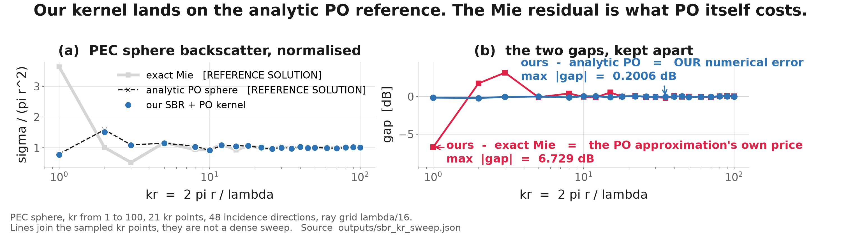
OUR KERNEL · SBR + PHYSICAL OPTICS ON SIONNA'S OWN RAY ENGINE
The kernel is built and checked
Both exact Mie and the analytic PO sphere are reference solutions, never our output
Against the analytic PO sphere our worst case is 0.2006 dB, over the whole sweep
Against exact Mie the gap is 6.729 dB - the PO approximation's own price, not our error
Dihedral multi-bounce fixed, + 0.076 dB - monostatic sigma moved 0.000e+00 dB
Notes:
This is the kernel, and this is how far it is checked.
We run shooting and bouncing rays for visibility and physical optics for the field, on Sionna's own ray engine.
The test object is a perfectly conducting sphere, because a sphere has two closed form answers, and they are different answers.
Panel a. Our kernel, the blue dots, sits on the analytic physical optics curve across kr from one to one hundred, twenty one kr points, forty eight incidence directions each.
Panel b keeps the two gaps apart, and this is the part I care about.
The blue curve is ours minus the analytic PO sphere. That is our numerical error, and the worst case over the whole sweep is zero point two zero zero six decibels.
The red curve is ours minus exact Mie, and the worst case there is six point seven two nine decibels. That number is not our error. It is what the physical optics approximation itself costs at low kr. Both Mie and the analytic PO sphere are reference solutions, never our output.
At the bottom, one defect I found and fixed. Multi bounce phase on a canonical PEC dihedral, checked against the closed form eight pi a squared b squared over lambda squared, now plus zero point zero seven six decibels at a equals zero point three metres.
And the honest part. The monostatic production sigma moved by zero point zero zero zero times ten to the zero decibels. The fix changed nothing we had already published.
Q: Why not quote a before number for the dihedral? A: Because the before figure in my notes is unsourced, so I am not putting it on a slide.
— 한국어 해설 —
이게 커널이고, 어디까지 검증됐는지입니다.
가림은 SBR, 필드는 물리광학으로 계산하고, 광선 엔진은 Sionna 것을 씁니다.
시험체는 완전도체 구입니다. 구는 닫힌 형태의 답이 둘 있고, 그 둘이 서로 다르기 때문입니다.
(a) 우리 커널(파란 점)이 해석적 PO 곡선 위에 앉습니다. kr 1 에서 100 까지 21개 점, 각 점마다 입사방향 48개입니다.
(b) 두 갭을 분리해 놓았고, 제가 중요하게 보는 건 이 부분입니다.
파란 곡선은 우리 - 해석 PO 이고, 이게 우리 수치오차입니다. 전 구간 최악값 0.2006 dB.
빨간 곡선은 우리 - 정확 Mie 이고 최악값 6.729 dB 입니다. 이 숫자는 우리 오차가 아니라 낮은 kr 에서 PO 근사 자체가 치르는 값입니다. Mie 와 해석 PO 는 둘 다 기준해이지 우리 출력이 아닙니다.
아래 띠는 찾아서 고친 결함 하나입니다. 정준 PEC 이면체의 다중반사 위상을, 닫힌 형태 8πa²b²/λ² 와 대조해 a=0.30 m 에서 +0.076 dB 까지 맞췄습니다.
정직한 부분은 이겁니다. 모노스태틱 생산 σ 는 0.000e+00 dB 움직였습니다. 즉 이미 발표한 값은 이 수정으로 바뀌지 않았습니다.
이면체의 '수정 전' 값을 왜 안 쓰냐면, 제 노트에 있는 그 값은 출처가 없어서 슬라이드에 올리지 않습니다.

Slide 5
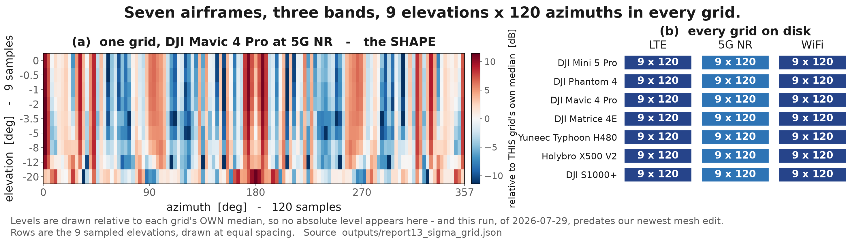
OUTPUT · FREE SPACE SIGMA GRID
The sigma grid exists
Seven airframes, three bands, 9 elevations x 120 azimuths in every grid
Shape only, no absolute level - and this run predates our newest mesh edit
This is the same object a commercial solver produces
What differs is who computes it, and at what cost
Notes:
This is what the kernel actually produces, and it is the deliverable rather than the demo.
Seven airframes, three bands each, and every one of those twenty one grids holds nine elevations by one hundred and twenty azimuths.
Panel a is one of them, the Mavic four Pro at five G. What you are looking at is the aspect pattern, the deep nulls and the bright lobes, and how they move as the elevation walks down toward the belly.
I have to be explicit about two things. First, I am showing the shape and not the level. Everything in panel a is drawn relative to that grid's own median, so no absolute cross section appears anywhere on this slide. Second, this grid was computed on the twenty ninth of July and the airframe geometry has been edited since, so the whole grid, shape included, is due for a rerun, and the absolute level is being anchored on the machine right now.
Panel b is the inventory. Every cell is on disk and every cell is the same size.
And here is why it matters. This is the same object a commercial electromagnetic solver produces. What differs is who computes it and at what cost.
Q: Why not show dBsm today? A: Because the grid predates the newest mesh edit and the anchor run is mid flight, and a level I would have to correct next week is worse than no level at all.
— 한국어 해설 —
커널이 실제로 뽑아내는 산출물이고, 데모가 아니라 결과물입니다.
기체 일곱, 각각 밴드 셋, 그리고 그 격자 하나하나가 앙각 9 × 방위 120 입니다.
(a) 는 그중 하나, Mavic 4 Pro 의 5G 대역입니다. 보시는 건 자세각 패턴입니다. 깊은 널과 밝은 로브, 그리고 앙각이 배 쪽으로 내려갈 때 그 패턴이 어떻게 움직이는지입니다.
두 가지는 분명히 말씀드려야 합니다. 첫째, 지금 보이는 건 모양이지 레벨이 아닙니다. (a) 는 전부 그 격자 자신의 중앙값 기준 상대값이라, 이 슬라이드 어디에도 절대 RCS 는 없습니다. 둘째, 이 격자는 7월 29일에 계산됐고 그 뒤 기체 형상이 수정됐습니다. 그래서 레벨뿐 아니라 모양까지 포함해 격자 전체가 재실행 대상이고, 절대 레벨은 지금 장비에서 앵커링 중입니다.
(b) 는 재고 목록입니다. 모든 셀이 디스크에 있고 모두 같은 크기입니다.
왜 중요하냐면, 이건 상용 전자기 솔버가 내놓는 것과 같은 종류의 물건입니다. 다른 건 누가 어떤 비용으로 계산하느냐입니다.
오늘 dBsm 을 왜 안 보이느냐면, 격자가 최신 메시 수정보다 앞서 있고 앵커 실행도 진행 중이라, 다음 주에 정정해야 할 레벨을 올리는 건 레벨을 안 올리는 것보다 나쁘기 때문입니다.

Slide 6
NEXT
Three things next
Runtime of our kernel, measured against published baselines
Comparison against a measured airframe
The geometry axis - monostatic unambiguous velocity equals the bistatic beta = 0 case, 0 m/s apart in all three bands, computed rather than asserted
the law is Abratkiewicz and co-authors, IEEE JSTARS 16:3469-3484, 2023, eq. (16), not ours
So our published numbers are already the worst case of both geometries
Notes:
Three things next, and I will keep this short.
First, runtime. The kernel is checked for accuracy now, so the next question is what it costs, measured against published baselines rather than against my own impression.
Second, a measured airframe. Accuracy against a closed form sphere is necessary but it is not sufficient, and the sphere cannot tell me whether the mesh is right.
Third, geometry became an axis rather than an assumption. We computed the monostatic unambiguous velocity and the bistatic case at beta equal to zero, and the difference is zero metres per second in all three bands. It is computed, not asserted.
The consequence is the line at the bottom. Because the floor does not move with geometry, the numbers we have already published are the worst case of both geometries at once.
And the law itself is not ours. It is Abratkiewicz and co-authors in IEEE JSTARS, twenty twenty three, equation sixteen. We only evaluated it on our grid.
That is the whole report. Thank you.
— 한국어 해설 —
다음 할 일 셋만 짧게 말씀드리겠습니다.
첫째, 런타임입니다. 정확도는 이제 검증됐으니, 다음 질문은 비용이 얼마냐이고, 제 인상이 아니라 공개된 기준값과 나란히 재겠습니다.
둘째, 실측 기체와의 비교입니다. 닫힌 형태 구 대비 정확도는 필요조건이지 충분조건이 아니고, 구는 메시가 맞는지를 말해 주지 못합니다.
셋째, 기하가 가정이 아니라 축이 됐습니다. 모노스태틱 무모호 속도와 바이스태틱 β=0 을 계산해 보니 세 밴드 모두 차이가 0 m/s 입니다. 주장이 아니라 계산 결과입니다.
그 귀결이 아래 띠입니다. 바닥이 기하에 따라 움직이지 않으므로, 우리가 이미 발표한 값은 두 기하의 최악값을 동시에 만족합니다.
그리고 이 법칙 자체는 우리 것이 아닙니다. Abratkiewicz 외, IEEE JSTARS 2023, 식 (16) 입니다. 우리는 우리 격자에서 평가만 했습니다.
보고는 여기까지입니다. 감사합니다.

